Slide 1
Trường Tiểu học Chu Văn An
Môn: Toán 5H
CHU VI HÌNH TRÒN
Giáo viên: Lê Thị Oanh

Slide 3
Notes:
Nhấn vào mũi tên để đến slide bài học

Slide 4
Trong một hình tròn, đường kính gấp …?.. lần bán kính
$$1,5$$
$$2$$
$$3$$
$$2,5$$
Notes:
Nhấn vào các chữ cái A,B,C,D để kiểm tra đáp án. Nhấn vào nút mũi tên đỏ ở dưới góc phải để quay trở lại slide 4

Slide 5
Đoạn thẳng nối 2 điểm bất kì trên đường tròn và đi qua tâm đường tròn gọi là …..
$$đường kính$$
tâm
$$bán kính$$
$$trung điểm$$
Notes:
Nhấn vào các chữ cái A,B,C,D để kiểm tra đáp án. Nhấn vào nút mũi tên đỏ ở dưới góc phải để quay trở lại slide 4

Slide 9
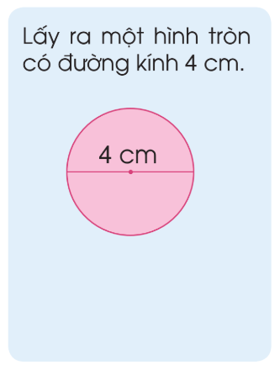
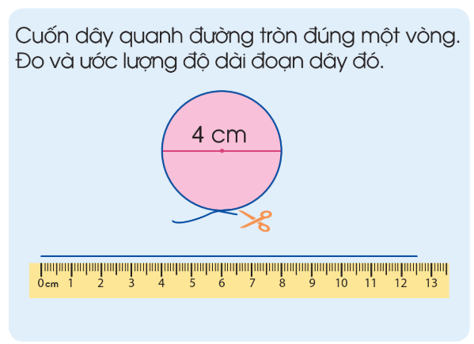
Thực hành
Nhận xét: Độ dài của đường tròn đường kính 4 cm chính là độ dài của đoạn dây.
Dùng máy tính cầm tay, thực hiện phép nhân 4 × 3,14 rồi so sánh
kết quả với độ dài đoạn dây đã cuốn quanh đường tròn.

Slide 10
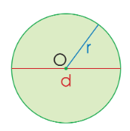
2
Tính chu vi hình tròn
Độ dài của một đường tròn gọi là chu vi của hình tròn đó.
Muốn tính chu vi của hình tròn, ta lấy đường kính nhân với số 3,14.
C = d x 3,14 hay C = 3,14 x d
(C là chu vi hình tròn, d là đường kính hình tròn) Hoặc: Muốn tính chu vi của hình tròn, ta lấy 2 lần bán kính nhân với số 3,14.
C= r x 2 x 3,14 hay C = 3,14 x r x 2
(C là chu vi hình tròn, r là bán kính hình tròn)
Ví dụ 1: Chu vi hình tròn có đường kính 6 cm là:
3,14 x 6 = 18,84 (cm)
Ví dụ 2: Chu vi hình tròn có bán kính 5 dm là:
3,14 x 5 x 2 = 31,4 (dm)

Slide 12
1
Tính chu vi của mỗi hình tròn sau:

Slide 13
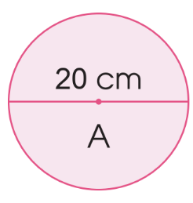
Chu vi hình tròn tâm A là:
20 x 3,14 = 62,8 (cm)

Slide 14
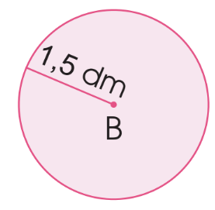
Chu vi hình tròn tâm B là:
1,5 x 2 x 3,14 = 9,42 (dm)

Slide 15
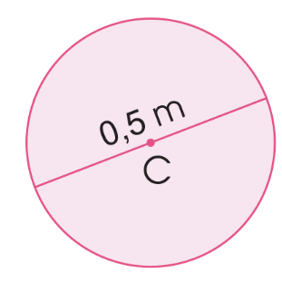
Chu vi hình tròn tâm C là:
0,5 x 3,14 = 1,7 (m)

Slide 16
2
Hoàn thành bảng sau:
4 cm
12,56 cm
4,5 m
28,26 m

Slide 18
Notes:
Nhấn vào từng hạt ngọc trai có đánh số để đến câu hỏi.
Click vào chữ Săn ngọc trai để tới phần khám phá

Slide 19
1. Nêu công thức tính chu vi hình vuông.
Chiều dài của một cạnh nhân với 4.
Notes:
Nhấn vào hạt ngọc trai về lại trò chơi Săn Ngọc Trai.

Slide 20
Nêu công thức tính chu vi hình chữ nhật?
Chiều dài cộng chiều rộng rồi nhân 2

Slide 21
Nêu công thức tính chu vi hình tròn khi biết trước bán kính?
3,14 x r x 2

Slide 22
GV ĐIỀN VÀO ĐÂY
GV ĐIỀN VÀO ĐÂY
GV ĐIỀN VÀO ĐÂY
GV ĐIỀN VÀO ĐÂY

